Slide 1
Światopogląd ucznia Cykl warsztatów w trakcje S.D.P. 2020/2021 Gliwice, jesień ’2020 i zima 2021
Wojciech Apel wojtek@pp.org.pl 601425019

Slide 2
Światopogląd ucznia
Proponuję cztery spotkania, na cztery tematy:
O słowach (filozofia)
O Bogu (teologia)
O człowieku (antropologia) (1 stycznia ’2021)
O grupach (socjologia)

Slide 3
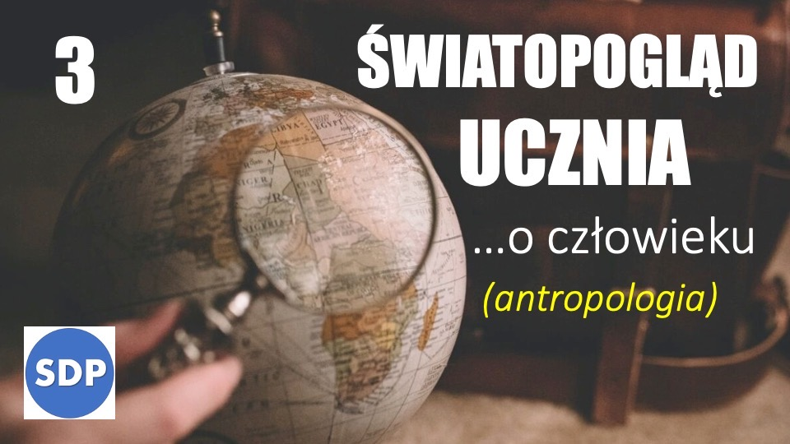
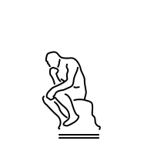
Światopogląd ucznia, wykład #3 O człowieku (antropologia)
Wojciech Apel wojtek@pp.org.pl 601425019

Slide 4
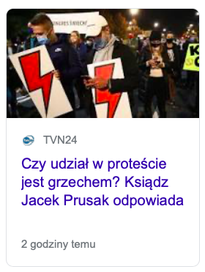
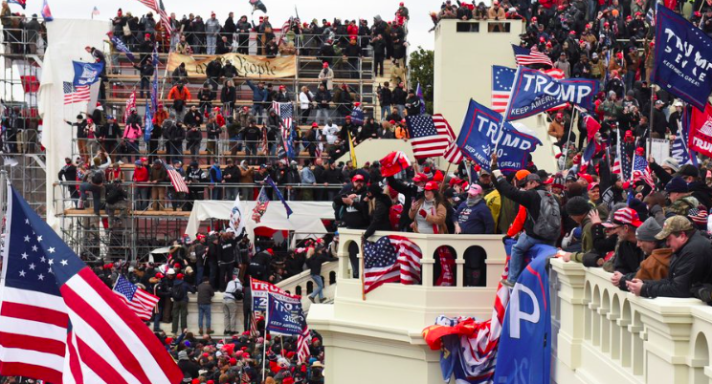
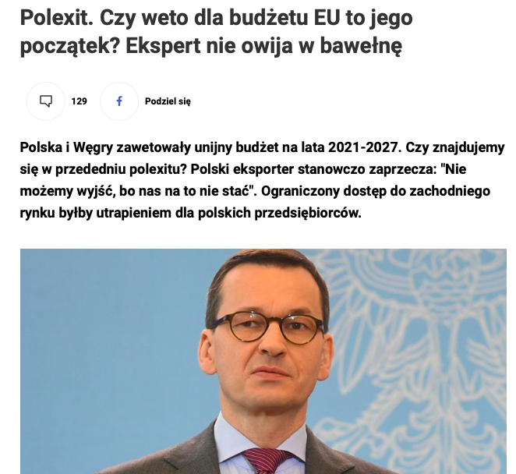
Wyzwanie
Ja

Slide 5
Mądrość a myślenia
תָּבוּן
tabuwn
Jeżeli w twoje serce wstąpi mądrość
i poznanie będzie miłe twojej duszy,
rozwaga będzie czuwać nad tobą,
a myślenie będzie ciebie chronić. (Przyp 2:10)
Bóg dał nam ducha trzeźwego myślenia. (2Tm1:7)
Σωφρονισμου
sōfronismou

Slide 6
Powtórka z wykładów #1 i #2 o słowach (filozofia) i o Bogu (teologia)

Slide 7
Model przepływu informacji przez człowieka
Świat (wszechświat, rzeczywistość)
Człowiek
Procesy myślowe
(zamysł)
Zmysły
Mięśnie
Pamięć
Notes:
2020-10-30 – obrazek przechowywany źródłowo w „obrazki do WikiSlow-10” w _FIKI-obrazki

Slide 8
Słowa są ważne w procesach myślowych
Osoba

Slide 9
Ważność słów w komunikowaniu się osób
Osoba 1
Osoba 2

Slide 10
Prawda (W34 ’2004)
Prawda to opis rzeczywistości.

Slide 11
Światopogląd (wg Wiki)
Światopogląd – względnie stały zespół przekonań i opinii (często wartościujących) na temat otaczającego świata, czerpanych z rozmaitych dziedzin kultury, głównie z nauki, sztuki, religii i filozofii.

Slide 12
Teizm i ateizm
Bóg
Wszechświat
Wszechświat
Bóg, idea Boga, bogowie, duchy

Slide 13
Rzeczywistość
Bóg
Stworzył
Stworzył
Niebo (przestrzeń)
Stworzył
Ziemia (materia)

Slide 14
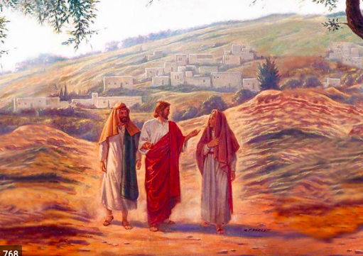

Slide 15
O człowieku (antrolopologia)
Antropologia - modele człowieka
Materializm – dominujący, obcy nam model
Model teistyczny – stworzony przez Boga
Teistyczny model istoty troistej
Model informacyjny
Soteriologia – nauka o zbawieniu
Upadek człowieka
Nowe stworzenie – człowiek wybawiony
Stany człowieka (wg św. Pawla)
Model informacyjny uwzględniający Ducha Świętego
Boski plan odnowienia

Slide 16
#1. Modele człowieka

Slide 17
Co to jest model?
model – odwzorowanie w pewnej skali większego obiektu, np. model samolotu, samochodu, budynku.
model – reprezentacja otaczającego świata w umyśle człowieka (może być niezgodna z rzeczywistością).
model – system założeń, pojęć i zależności między nimi pozwalający opisać (modelować) w przybliżony sposób jakiś aspekt rzeczywistości.
model – przedmiot badań, podobizna oryginału, której badanie pozwala otrzymywać informacje na temat rzeczywistości

Slide 18
Co to jest model?
Model to stworzone w umyśle człowieka odwzorowanie części rzeczywistości określające pojęcia i zależności pomiędzy nimi w sposób przybliżony, a jednak na tyle dokładny aby prowadzić na nim obserwacje, rozważania i badania.

Slide 19
Model naturalistyczny

Slide 20
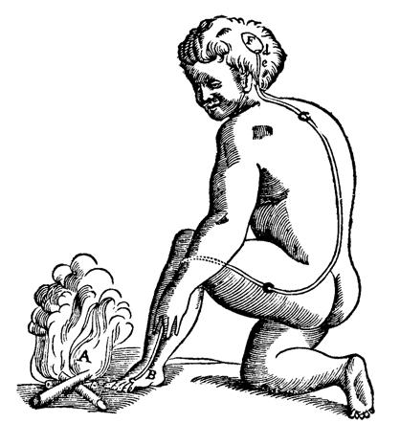
Poszukiwania modelu
Kartezjusz Traite de l’homme, 1664)

Slide 21
Materializm

Slide 22
Człowiek – wg rodzaju
Człowiek (Homo) – rodzaj ssaka naczelnego z rodziny człowiekowatych obejmujący współcześnie występującego człowieka rozumnego (Homo sapiens) oraz blisko z nim spokrewnione formy wymarłe, m.in. Homo habilis, nazywany człowiekiem zręcznym; Homo erectus, nazywany człowiekiem wyprostowanym; Homo neanderthalensis, nazywany człowiekiem neandertalskim.
Przedstawiciele tego rodzaju charakteryzowani są względnie dużą pojemnością puszki mózgowej, przystosowaniem do utrzymywania wyprostowanej postawy ciała i dwunożnego chodu, całkowicie przeciwstawnym kciukiem oraz dłońmi zdolnymi do precyzyjnego chwytu umożliwiającego wytwarzanie narzędzi.

Slide 23
Człowiek – wg gatunku
Człowiek rozumny (Homo sapiens) – gatunek ssaka, współtworzący z szympansami, gorylami oraz orangutanami rodzinę człowiekowatych (Hominidae, wielkie małpy).
Jedyny występujący współcześnie przedstawiciel rodzaju Homo.
Występuje na wszystkich kontynentach.
Charakteryzują się wyprostowaną postawą, dwunożnością, wysoko rozwiniętą sprawnością manualną i umiejętnością używania ciężkich narzędzi w stosunku do innych gatunków zwierząt, używaniem języka bardziej złożonego niż języki zwierzęce, większymi i bardziej złożonymi mózgami niż te u innych zwierząt oraz wysoko rozwiniętym instynktem społecznym.

Slide 24
Wnioski z modelu materialistycznego
Skąd jestem?
To przypadek, że jesteś.
Kim jestem?
Życie jest formą istnienia białka.
Drucik, sprężynka, pompka i trąbka.
Dokąd zmierzam
Nawóz historii!
Słaby to model!
Drucik, sprężynka, pompka i trąbka.

Slide 25
Model teistyczny: Człowiek stworzony przez Boga

Slide 26
Księga Rodzaju 1:20-25
⁽²⁰⁾ Potem Bóg rzekł: Niechaj się zaroją wody od istot żywych, (…) ptactwo, (…) wielkie potwory morskie i wszelkiego rodzaju pływające istoty żywe, (…). Bóg, widząc, że były dobre, (…).
I tak upłynął wieczór i poranek - dzień piąty.
⁽²⁴⁾ Potem Bóg rzekł: Niechaj ziemia wyda istoty żywe różnego rodzaju: bydło, zwierzęta pełzające i dzikie zwierzęta według ich rodzajów! (…) I widział Bóg, że były dobre.
⁽²⁴⁾ Potem Bóg rzekł: Niechaj ziemia wyda istoty żywe różnego rodzaju: bydło, zwierzęta pełzające i dzikie zwierzęta według ich rodzajów! I stało się tak: ⁽²⁵⁾ Bóg uczynił różne rodzaje dzikich zwierząt, bydła i wszelkich zwierząt pełzających po ziemi. I widział Bóg, że były dobre. (…)

Slide 27
Księga Rodzaju 1:26-30
⁽²⁶⁾ A wreszcie rzekł Bóg: Uczyńmy człowieka na Nasz obraz, podobnego Nam. Niech panuje nad rybami morskimi, nad ptactwem podniebnym, nad bydłem, nad ziemią i nad wszystkimi zwierzętami pełzającymi po ziemi!
⁽²⁷⁾ Stworzył więc Bóg człowieka na swój obraz, na obraz Boży go stworzył: stworzył mężczyznę i niewiastę.
⁽²⁸⁾ Po czym Bóg im błogosławił, mówiąc do nich: Bądźcie płodni i rozmnażajcie się, abyście zaludnili ziemię i uczynili ją sobie poddaną; abyście panowali nad ptactwem podniebnym, nad rybami morskimi i nad wszystkimi zwierzętami pełzającymi po ziemi.
⁽²⁹⁾ I rzekł Bóg: Oto wam daję wszelką roślinę przynoszącą ziarno po całej ziemi i wszelkie drzewo, którego owoc ma w sobie nasienie: dla was będą one pokarmem. ⁽³⁰⁾ A dla wszelkiego zwierzęcia polnego i dla wszelkiego ptactwa podniebnego, i dla wszystkiego, co się porusza po ziemi i ma w sobie pierwiastek życia, będzie pokarmem wszelka trawa zielona. I tak się stało.

Slide 28
Księga Rodzaju 1:31
(…)
(31) A Bóg widział, że wszystko, co uczynił, było bardzo dobre. I tak upłynął wieczór i poranek - dzień szósty.

Slide 29
Obserwacje z Księgi Rodzaju (1/3)
Bóg uczynił człowieka na swój obraz, podobnego do siebie.
Celem jest aby człowiek panował nad stworzeniem . Nad ziemią, rybami ptactwem bydłem, i wszystkimi zwierzętami.
Bóg stworzył człowieka (liczba pojedyncza) na swój obraz, jako mężczyznę i kobietę.
Bóg błogosławił ludziom, mówiąc do nich: Bądźcie płodni i rozmnażajcie się, abyście …
zaludnili ziemię,
uczynili ją sobie poddaną ,
abyście panowali nad stworzeniem.

Slide 30
Obserwacje z Księgi Rodzaju (2/3)
Bóg dał ludziom do jedzenia wszelką roślinę przynoszącą ziarna i owoce mające nasienie aby były dla ludzi pokarmem.
Do jedzenia dla zwierzaków Bóg przewidział wszelką trawę zieloną.
Szóstego dnia (pewnie to był piątek) Bóg był bardzo zapracowany bo najpierw stworzył zwierzaki, a potem ludzi.
Wszystko co Bóg uczynił było bardzo dobre. (czy może być bardzo dobre?)

Slide 31
Księga Rodzaju 2
⁽⁴⁾ Oto są dzieje początków po stworzeniu nieba i ziemi. Gdy Pan Bóg uczynił ziemię i niebo, ⁽⁵⁾ (…) - ⁽⁷⁾ ulepił człowieka z prochu ziemi i tchnął w jego nozdrza tchnienie życia, wskutek czego stał się człowiek istotą żywą. ⁽⁸⁾ A zasadziwszy ogród w Edenie na wschodzie, Pan Bóg umieścił tam człowieka, którego ulepił. ⁽⁹⁾ Na rozkaz Pana Boga wyrosły z gleby wszelkie drzewa miłe z wyglądu i smaczny owoc rodzące oraz drzewo życia w środku tego ogrodu i drzewo poznania dobra i zła. ⁽¹⁰⁾ Z Edenu zaś wypływała rzeka, aby nawadniać ów ogród, i stamtąd się rozdzielała, dając początek czterem rzekom. ⁽¹¹⁾ (…)
⁽¹⁵⁾ Pan Bóg wziął zatem człowieka i umieścił go w ogrodzie Eden, aby uprawiał go i doglądał.

Slide 32
Księga Rodzaju 2
⁽¹⁶⁾ A tak przykazał Pan Bóg człowiekowi: Z wszelkiego drzewa tego ogrodu możesz spożywać do woli, ⁽¹⁷⁾ ale z drzewa poznania dobra i zła nie wolno ci jeść, bo gdy z niego spożyjesz, niechybnie umrzesz. ⁽¹⁸⁾ Potem Pan Bóg rzekł: Nie jest dobrze, żeby mężczyzna był sam; uczynię mu zatem odpowiednią dla niego pomoc. ⁽¹⁹⁾ (…) Wtedy to Pan sprawił, że mężczyzna pogrążył się w głębokim śnie, i gdy spał, wyjął jedno z jego żeber, a miejsce to zapełnił ciałem. ⁽²²⁾ Po czym Pan Bóg z żebra (z boku), które wyjął z mężczyzny, zbudował niewiastę. A gdy ją przyprowadził do mężczyzny, ⁽²³⁾ mężczyzna powiedział: Ta dopiero jest kością z moich kości i ciałem z mego ciała! Ta będzie się zwała niewiastą, bo ta z mężczyzny została wzięta. ⁽²⁴⁾ Dlatego to mężczyzna opuszcza ojca swego i matkę swoją i łączy się ze swą żoną tak ściśle, że stają się jednym ciałem.
⁽²⁵⁾ Chociaż mężczyzna i jego żona byli nadzy, nie odczuwali wobec siebie wstydu.

Slide 33
Obserwacje z Księgi Rodzaju (3/3)
Gdy Pan Bóg uczynił ziemię i niebo, to ulepił człowieka z prochu ziemi
Bóg tchnął w nozdrza człowieka tchnienie życia () wskutek czego stał się człowiek istotą żywą.
Bóg umieścił człowieka w ogrodzie Eden aby go uprawiał i doglądał.
Człowiek mógł jeść owoce z drzewa życia (rosło w środku ogrodu).
Gdy człowiek był sam dzieło nie było jeszcze skończone – stąd operacja wydzielenia Ewy i dopełnienia Adama.
Bliskość mężczyzny i niewiasty jest wartością.
W Edenie mężczyzna i kobieta nie znali wstydu. (Wstyd to reakcja emocjonalna na ukazanie się w prawdzie).

Slide 34
Teistyczny model istoty troistej

Slide 35
A sam Bóg pokoju niech was w pełni uświęci, a cały wasz ⁽¹⁾ duch, ⁽²⁾ dusza i ⁽³⁾ ciało niech będą zachowane bez zarzutu na przyjście naszego Pana Jezusa Chrystusa.
(1Tes 5:23 UBG)

Slide 36
Stworzył
Bóg
Nieba
Stworzył
Ziemia
Duchy
Duch

Slide 37
Bóg
Niebo
Stworzył
Stworzył
Ziemia
Stworzył
Rośliny
Zwierzaki
Ludzie
Duchy
Duch

Slide 38
Bóg
Niebo
Stworzył
Stworzył
Ziemia
Stworzył
Duch Święty
Roślina
Zwierzak
Człowiek
duch
Duchy
dusza
dusza
Duch
ciało
ciało
ciało

Slide 39
Człowiek - istota trójjedyna
Bóg
Ziemia
Duch Święty
Człowiek
duch
dusza
ciało

Slide 40
Fajny film na YT Duch Dusza i Ciało(całość) - Adrew Wommack

Slide 41
Duch
Ciało
zmysły
mięśnie
odruchy
Dusza
umysł
wola
charakter
emocje
Duch
sumienie
świadomość istnienia Boga
Ego
świadomość istnienia Boga
Serce?
sumienie
Ciało
Dusza
zmysły
charakter
emocje
odruchy
umysł
mięśnie
wola

Slide 42
Po grzechu Ego (samoświadomość) się rozwija w duszy zastępując ducha zgniecionego
Zadanie dla wierzących
Ukryzżować EGO
Inspiracje przyjąć od Boga, to wystarczy
→ duch wypisuje na nowo prawo w sercu

Slide 43
Ciało
zmysły
mięśnie
odruchy
działania
narządy, organy, członki ?
instynkt - ?
namiętności - ?
pożądania - ?
podniety -?
Dusza
umysł
wola
charakter
emocje
odczucia
świadomość istnienia
intelekt, doświadczenie, wiedza, zdolność przetwarzania informacji
przyzwyczajenia, nawyki
zwyczaje i sfera kultury
Duch
sumienie
świadomość istnienia Boga
Intuicja
system wartości
motywacja
Duch
świadomość istnienia Boga
motywacja
wartości
intuicja
Ciało
sumienie
Dusza
narządy
świadomość
instynkt
charakter
zmysły
intelekt
emocje
odczucia
pożądania
odruchy
zwyczaje
mięśnie
umysł
wola
działania

Slide 44
Duch Święty
Duch
Bóg
świadomość istnienia Boga
motywacja
Duch
Serce
wartości
intuicja
Ciało
sumienie
Dusza
Ego
narządy
świadomość
instynkt
charakter
zmysły
intelekt
emocje
odczucia
pożądania
odruchy
zwyczaje
mięśnie
umysł
wola
działania

Slide 45
Model informacyjny

Slide 46
Bardzo uproszczony model przepływu informacji przez człowieka
Świat
Człowiek
Procesy myślowe
(zamysł)
Zmysły
Mięśnie
Pamięć
Notes:
2020-10-30 – obrazek przechowywany źródłowo w „obrazki do WikiSlow-10” w _FIKI-obrazki

Slide 47
Model przepływu informacji przez człowieka
Świat
Człowiek
Procesy myślowe
(zamysł)
Mięśnie
dedukcja
emocje
Komunikacja werbalna
Zmysły
odczuwanie
wnioskowanie
wola
indukcja
poznawanie
charakter
decyzje
badanie
analiza
Przemieszczanie się
synteza
mózg
odruchy
Oddziaływanie na świat
wspomnienia
Pamięć mięśniowa
wiedza
Pamięć
hormony
Notes:
2020-10-30 – obrazek przechowywany źródłowo w „obrazki do WikiSlow-10” w _FIKI-obrazki

Slide 48
Bóg
Duch Święty
Świat
duch
Człowiek
Procesy myślowe
(zamysł)
objawienie
inspiracja
Mięśnie
dedukcja
emocje
Komunikacja werbalna
Zmysły
odczuwanie
wnioskowanie
wola
indukcja
poznawanie
charakter
decyzje
badanie
analiza
Przemieszczanie się
synteza
mózg
odruchy
Oddziaływanie na świat
wspomnienia
Pamięć mięśniowa
wiedza
Pamięć
hormony
Notes:
2020-10-30 – obrazek przechowywany źródłowo w „obrazki do WikiSlow-10” w _FIKI-obrazki

Slide 49
Bóg
Duch Święty
Świat
duch
Człowiek
Procesy myślowe
(zamysł)
Zmysły
Mięśnie
Pamięć
Notes:
2020-10-30 – obrazek przechowywany źródłowo w „obrazki do WikiSlow-10” w _FIKI-obrazki

Slide 50
Wnioski - Stworzony na podobieństwo
Bóg jest duchem a człowiek nie ale mieli się komunikować.
Osobowość – Bóg jest osobą, człowiek też.
Wchodzenie w związki, tworzenie społeczności
Kreatywność

Slide 51
Soteriologia - nauka o zbawieniu

Slide 52
Upadek człowieka

Slide 53
Upadek, czytamy z Księgi Rodzaju, rozdział 3
(6) Wtedy niewiasta (...) zerwała (...) owoc, skosztowała i dała swemu mężowi, który był z nią, a on zjadł. (7) A wtedy (#1a) otworzyły się im obojgu oczy i (#1b) poznali, że są nadzy; (#3) spletli więc gałązki figowe i zrobili sobie przepaski.
(8) Gdy zaś mężczyzna i jego żona (#3a) usłyszeli kroki Pana Boga przechadzającego się po ogrodzie w porze powiewu wiatru, (#3b) skryli się przed Panem Bogiem wśród drzew ogrodu.
(9) Pan Bóg zawołał na mężczyznę i zapytał go: Gdzie jesteś?
(10) On odpowiedział: Usłyszałem Twój głos w ogrodzie, przestraszyłem się, bo jestem nagi, i ukryłem się.
(11) Rzekł Bóg: Któż ci powiedział, że jesteś nagi? Czy może zjadłeś z drzewa, z którego ci zakazałem jeść?
(12) Mężczyzna odpowiedział: Niewiasta, (...) dała mi owoc (...) i zjadłem.

Slide 54
Konsekwencje upadku
(6) Wtedy niewiasta (...) zerwała (...) owoc, skosztowała i dała swemu mężowi, który był z nią, a on zjadł. (7) A wtedy (#1a) otworzyły się im obojgu oczy i (#1b) poznali, że są nadzy; (#3) spletli więc gałązki figowe i zrobili sobie przepaski.
(8) Gdy zaś mężczyzna i jego żona (#3a) usłyszeli kroki Pana Boga przechadzającego się po ogrodzie w porze powiewu wiatru, (#3b) skryli się przed Panem Bogiem wśród drzew ogrodu.
(9) Pan Bóg zawołał na mężczyznę i zapytał go: Gdzie jesteś?
(10) On odpowiedział: Usłyszałem Twój głos w ogrodzie, przestraszyłem się, bo jestem nagi, i ukryłem się.
(11) Rzekł Bóg: Któż ci powiedział, że jesteś nagi? Czy może zjadłeś z drzewa, z którego ci zakazałem jeść?
(12) Mężczyzna odpowiedział: Niewiasta, (...) dała mi owoc (...) i zjadłem.

Slide 55
Pierwsze konsekwencje upadku
otworzyły się im obojgu oczy,
poznali, że są nadzy,
spletli więc gałązki figowe i zrobili sobie przepaski,
gdy usłyszeli kroki Pana Boga (…) skryli się wśród drzew ogrodu.

Slide 56
Konsekwencje upadku dla mężczyzn
Przeklęta niech będzie ziemia z twego powodu
W trudzie będzies zdobywał z niej pożywienie po wszystkie dni twego życia
Ziemia będzie mu rodziła cierń i oset, a przecież pokarmem twym są płody roli;
W pocie oblicza swego będzie musiał zdobywać pożywienie,
Wrócisz do ziemi, z której zostałeś wzięty; bo prochem jesteś i w proch się obrócisz!

Slide 57
Wstawka: Mowa o krzyżu

Slide 59
Nowe stworzenie

Slide 60
Bóg umarłych ożywia
⁽¹⁾ I wy [ Efezjanie ] byliście umarłymi na skutek waszych występków i grzechów, ⁽²⁾ w których żyliście niegdyś według doczesnego sposobu tego świata, według sposobu Władcy mocarstwa powietrza, to jest ducha, który działa teraz w synach buntu. ⁽³⁾ Pośród nich także my wszyscy niegdyś postępowaliśmy według żądz naszego ciała, spełniając zachcianki ciała i myśli zdrożnych. I byliśmy potomstwem z natury zasługującym na gniew, jak i wszyscy inni.
⁽⁴⁾ A Bóg, będąc bogaty w miłosierdzie, przez wielką swą miłość, jaką nas umiłował, ⁽⁵⁾ i to nas, umarłych na skutek występków, razem z Chrystusem przywrócił do życia - łaską bowiem jesteście zbawieni - ⁽⁶⁾ razem też wskrzesił i razem posadził na wyżynach niebieskich - w Chrystusie Jezusie, ⁽⁷⁾ aby w nadchodzących wiekach przeogromne bogactwo swej łaski okazać przez dobroć względem nas, w Chrystusie Jezusie.
(Ef 2:1-7 bt)

Slide 61
Bóg pieczętuje Duchem Świętym
W Nim [ Chrystusie ] i wy położyliście nadzieję, kiedy usłyszeliście słowo prawdy, ewangelię waszego zbawienia, w nim też, gdy uwierzyliście, zostaliście zapieczętowani obiecanym Duchem Świętym, który jest zadatkiem naszego dziedzictwa, aż nastąpi odkupienie nabytej własności, dla uwielbienia jego chwały.
Ef 1:13n

Slide 62
Bóg
Świat
Człowiek
Procesy myślowe
(zamysł)
Zmysły
Mięśnie
Pamięć
Notes:
2020-10-30 – obrazek przechowywany źródłowo w „obrazki do WikiSlow-10” w _FIKI-obrazki

Slide 63
Bóg
Duch Święty
Świat
duch
Człowiek
Procesy myślowe
(zamysł)
Zmysły
Mięśnie
Pamięć
Notes:
2020-10-30 – obrazek przechowywany źródłowo w „obrazki do WikiSlow-10” w _FIKI-obrazki

Slide 64
Stany człowieka wg. św. Pawła

Slide 65
O różnych ludziach, wg św. Pawła (1Kor2:10nn)
(…) Nam (kościołowi) natomiast Bóg przez swojego Ducha [ objawił przyszłość ]; Duch bowiem bada wszystko i głębokości Boga. ⁽¹¹⁾ Bo któż z ludzi zna to, co ludzkie, jak tylko duch ludzki w nim? Tak i to, co z Boga, nikt nie zna, jak tylko Duch Boga.
⁽¹²⁾ Ale my nie przyjęliśmy ducha świata, lecz Ducha, który jest z Boga, abyśmy znali to wszystko, co zostało nam darowane przez Boga; ⁽¹³⁾ o których też mówimy, nie w słowach nauczanych przez ludzką mądrość, lecz w słowach nauczanych przez Ducha Świętego, i to, co duchowe z duchowymi łączymy. ⁽¹⁴⁾ Jednak zmysłowy człowiek nie przyjmuje tych rzeczy, które są z Ducha Bożego; albowiem są dla niego głupotą i nie może ich poznać, ponieważ duchowo są rozsądzane. ⁽¹⁵⁾ Ale duchowy człowiek wprawdzie rozsądza to wszystko, lecz sam przez nikogo nie jest rozsądzany. ⁽¹⁶⁾ Kto bowiem poznał myśl Pana, kto Go pouczy?
Ale my mamy myśl Chrystusa. ^{(3:1)} A ja, bracia, nie mogłem do was mówić jako do duchowych, ale jako do cielesnych, i jako do niemowląt w Chrystusie. ⁽²⁾ Mleko dałem wam pić, a nie pokarm stały, bo jeszcze nie mogliście go przyjąć; a i teraz jeszcze nie możecie, ⁽³⁾ Jeszcze jesteście cieleśni. Skoro bowiem między wami jest zazdrość i spory, i podziały, to czyż nie jesteście cieleśni i czy nie postępujecie po ludzku?

Slide 66
Stany człowieka wg. św. Pawła
Człowiek zmysłowy ψυχικός ἄνθρωπος, psychikos anthrōpo
Człowiek duchowy πνευματικοις, pneumatikois
Człowiek cielesny σαρκικοις, sarkikois

Slide 67
Człowiek jest istotą trójjedyną
Duch
Ciało
Dusza

Slide 68
Człowiek naturalny, zmysłowy
Duch
świadomość istnienia Boga
sumienie
Ciało
Dusza
zmysły
charakter
odruchy
emocje
umysł
mięśnie
wola

Slide 69
Świat i człowiek zmysłowy
Obserwacja - zmysły do umysłu
W rozumie
Zamysł, przetwarzanie, wnioskowanie
Podejmowanie decyzji
Z woli do mięśni
Działanie
Duch
świadomość istnienia Boga
sumienie
Ciało
Dusza
zmysły
charakter
odruchy
emocje
umysł
mięśnie
wola

Slide 70
Dwa źródła poznania człowieka nowonarodzonego
Bóg
Obserwacja - zmysły do umysłu
Duch święty inspiruje, objawia
W rozumie
Zamysł, przetwarzanie, wnioskowanie
Podejmowanie decyzji
Z woli do mięśni
Działanie
Duch
Duch Święty
świadomość istnienia Boga
Serce
sumienie
Ciało
Dusza
zmysły
charakter
odruchy
emocje
umysł
mięśnie
wola

Slide 71
Boski plan odnowienia dla człowieka

Slide 72
Zrobić schemat!!!
Życie płodowe
Narodziny
Dzieciństwo
Młodość
Dojrzałość
Starość
Śmierć
Narodziny w ciele
Rozpoznanie Mesjasza i Nowe Narodzenie
Decyzja o oddaniu się Bogu
Dojrzałość
Rozliczenie i dopasowanie do nowej rzeczywistości, do swojego dziedzictwa
Nowa rzeczywistość i życie w niej.

